Slide 1

【理由】
・令和７年度 医療機関等における
賃上げ・物価上昇に対する支援事業の実施
・令和８年度診療報酬改定（賃上げ対応）
外来・在宅ベースアップ評価料（Ⅰ）
令和８年２月中の届出を是非ご検討ください
1

Slide 2
令和７年度補正予算
医療機関等における賃上げ・物価上昇に対する 支援事業実施要綱 （抜粋）
３．診療所等賃上げ支援事業 （３） 本事業の対象となる医療機関 本事業の対象となる医療機関等のうち、 ア 有床診療所（医科・歯科）、無床診療所（医科・歯科）及び訪問看護ステーションは 令和８年３月１日時点でベースアップ評価料（※）を届け出ている施設 （※） 「外来・在宅ベースアップ評価料（Ⅰ）」、「歯科外来・在宅ベースアップ評価料」、「入院ベースアップ評価料（医科）」、「入院ベースアップ評価料（歯科）」、「訪問看護ベースアップ評価料」のいずれかを指す。 （５） 給付金の支給額 給付金の支給額は以下のとおり算定する。 ・ 有床診療所（医科・歯科） 許可病床数 × ７２千円 （※：使用許可病床数が２床以下の場合は１施設 × １５０千円を支給する。） ・ 無床診療所（医科・歯科） １施設 × １５０千円
2

Slide 3
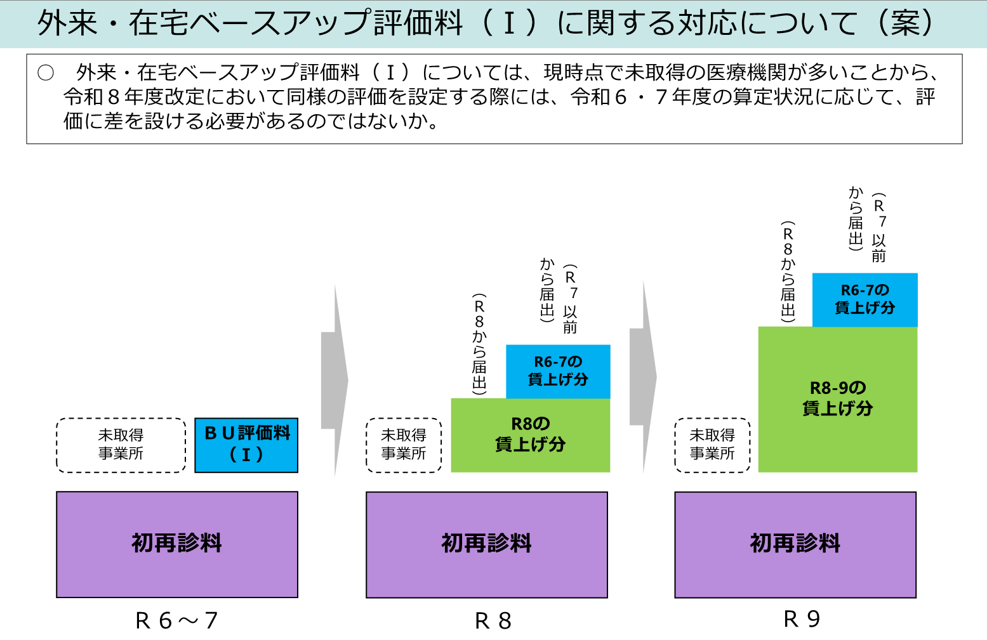
◎中医協（総－５）賃上げについて（その２） 令和８年１月１４日 【令和8年度診療報酬改定】
3

Slide 4
（令和８年１月14日 中医協 総－５）
4

Slide 5

令和７年度補正予算の賃上げ支援事業において、例えば診療所（無床）であれば、１施設当たり１５万円の給付金が支給されることになりました。
【支給を受ける要件】ベースアップ評価料 ３/１時点での届出施設
「外来・在宅ベースアップ評価料（Ⅰ）」のみを届け出る場合の
届出添付書類が大幅に簡素化されています。
  ※届出書添付書類（Excel）には「別添」「計画書」「届出書」の３つのシートがありますが「別添」シートを入力するだけで、 「計画書」と「届出書」は、ほぼ自動的に完成します。
基本的には、直近１か月間の初・再診料等の算定回数を調べていただくだけで、届出書添付書類の作成が可能です。
令和７年度補正予算及び令和８年度診療報酬改定の対応のために、
届出をご検討ください。
２月中のベースアップ評価料の届出を是非ご検討ください !!
5
5

Slide 6

届出書作成のおおまかなイメージ
直近１か月間の初・再診料等の算定回数を入力（事前にレセコンで調べておく）
２月に届出の場合は、１月の初・再診料等の算定回数を調べる
（１月の算定回数が通常と大きく違う場合や、季節変動がある場合は、過去3カ月間や半年間の平均等でも可）
（例）
１か月の算定回数 | × | 外来・在宅 ベースアップ評価料（Ⅰ） | ＝ | １ヶ月当たりの 算定金額
初診料：100回 | × | ６点（初診時 ） | ＝ | 600点（6,000円）
再診料：500回 | × | ２点（再診時） | ＝ | 1,000点（10,000円）
 |  | 合計 |  | 1,600点（16,000円）
初・再診料等の算定回数を入力すれば、
ベースアップ評価料の算定金額見込みは
自動計算される
上記金額を1.165で割り、対象職員「全体」の賃金改善見込み額を設定
基本給等の引上げに連動して引き上がる法定福利費の事業主負担分等（16.5％）が持ち出しにならないように、差し引いた金額
（例）
１ヶ月当たりの 算定金額 | ÷ | 1.165 | ＝ | 対象職員全体の 賃金改善見込み額
16,000円 | ÷ | 1.165 | ＝ | 13,734円
届出の際に、個々の対象職員の賃金や賃金改善見込み額を記載する必要はありません
→ 個々の職員の給与額は記載する必要がないので、職員に作成を任せることができます
対象職員の人数も記載する必要はありません
6

Slide 7

２月中の届出の場合 全体の流れ（目次）
（１）１月分の初診料・再診料の算定回数をレセコン等で調べておく
（２）届出様式の書類（エクセル・ファイル）を厚労省のサイトからダウンロード
（３）エクセルのシートに入力→計画書・届出書が自動作成される
（４）作成したエクセル・ファイルを電子メールで地方厚生（支）局の
都道府県事務所の専用メールアドレスに送信する
  ➣専用メールアドレスは、エクセルのシートに都道府県名を入力すると、
  表示される
  （メールが困難なら、書面提出も可）
（５）２月中の届出→３月１日からベースアップ評価料の算定開始
３月分給与から賃上げ（評価料の対象職員への配分）開始
7

Slide 8

（１）１月分の初診料・再診料の算定回数をレセコン等で調べておく
操作方法が不明な場合は、
お使いのレセコンメーカーにお問い合わせください
8

Slide 9
（２）届出様式の書類（エクセル・ファイル）を厚労省のサイトからダウンロードします
9

Slide 10


（３）エクセルのシートに入力（全体像）
①届出に関する基本事項
②算定に関する事項
③賃金改善に関する事項
それぞれの項目の入力例を
順にお示しします
10

Slide 11
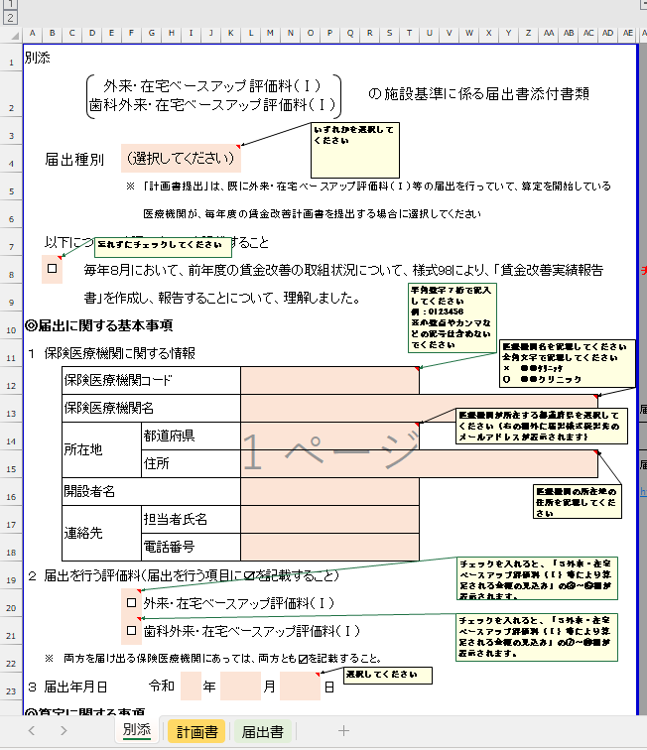

エクセルを開いて、「別添」のシートを選びます
「別添」を選び、
下にスクロールしていく
11

Slide 12
「別添」シート記載例 ①「届出に関する基本事項」 （２月中の届出の場合）
①吹き出しの記載も参考にして、
医療機関名等の基本事項を入力します。
②医療機関が所在する都道府県を選択します。
③届出様式を提出する厚生局のメールアドレス
が自動的に表示されます。
（※このメールアドレスは、関東信越厚生局
東京事務所のメールアドレスです）
12

Slide 13
「別添」シート記載例 ②「算定に関する事項」（２月中の届出の場合）
【 ２月中の届出】
４ ベースアップ評価料算定期間
①算定開始月 令和８年３月
②算定終了月 令和８年３月
※令和８年３月の１ヶ月分のみ
13

Slide 14
「別添」シート記載例 ②「算定に関する事項」（２月中の届出の場合）
レセコンで調べた直近１か月間（１月）の
③初診料
④再診料
等の算定回数を入力
1月分が通常と大きく違う場合、季節変動がある場合は、３カ月や１年間の平均でも可
⑪前年度からの繰越予定額
０円
⑫ベースアップ評価料の
算定金額見込みが
自動計算
14

Slide 15
「別添」シート記載例 ③「賃金改善に関する事項」（２月中の届出の場合）
【 ２月中の届出】
６ 賃金改善実施期間
⑬開始月 令和８年３月
⑭終了月 令和８年３月
※令和８年３月の１ヶ月分のみ
15

Slide 16
⑫
⑫
⑮
⑫÷1.165
⑯不明なら０円
⑫以上に
⑮対象職員（全体）の基本給等に係る1か月の賃金改善見込み額
基本給等の引上げに連動して引き上がる法定福利費の事業主負担分等が、医療機関の持ち出しにならないように
⑮の計算方法 ⑫の金額を1.165で割って、小数点以下を切り上げた数字
「（参考）法定福利費（事業主負担分等を含む）を含む増加額の目安」
この欄は「（⑮＋⑯）×1.165」により自動計算される
この金額を⑫の金額以上にする
16

Slide 17
「計画書」及び「届出書」記載例
以上で「別添」の入力は完成です。入力が完了すると「計画書」及び「届出書」の緑の部分は下記のように自動的に作成されますので、確認の上、あわせて厚生局にメールで提出します。
【 計画書 】 完成例
【 届出書 】 完成例
エクセルの
シート
17

Slide 18
その他の留意点等
診療所の手間を軽減する観点からは、以下のような対応が考えられます。
  パートの対象職員も勤務時間を常勤換算した上で対象職員に含める。また、事務職員であっても看護補助など患者のサポートを通じて医療に従事する業務も行う者は、「その他医療に従事する職員」として対象職員に含める。
  職員ごとの分配方法
  〇最も簡単な方法：対象職員の賃上げは、全職員、同一の金額とする。
  （パート職員については、常勤換算数に応じた金額とする。）
  〇面倒にはなるが、職員ごとに異なる賃上げ額としてもかまわない
  賃金規程を見直し、「ベースアップ評価手当として支給すること」、「本手当は賞与の額に影響しないこと」、「本手当は診療報酬におけるベースアップ評価料をもとに支給されているため、本制度が改定された場合は、見直しを行うことができること」等を規定する。
18
18

